Slide 1



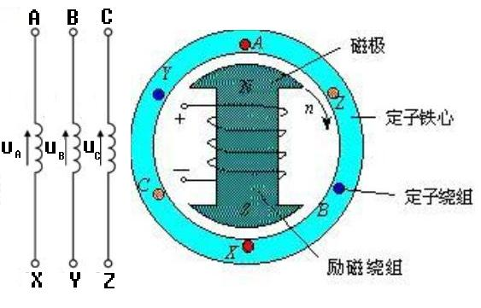
第六章 三相电路
一、三相电源
u_{A}
u_{B}
u_{C}
o
ωt

Slide 2
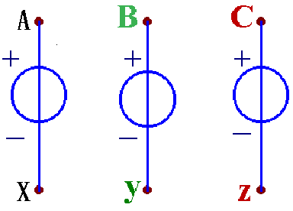
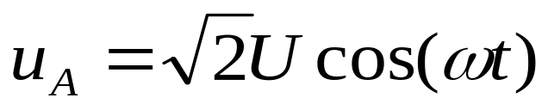
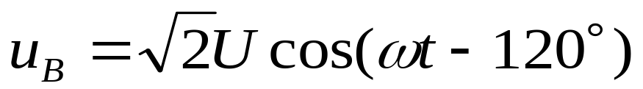
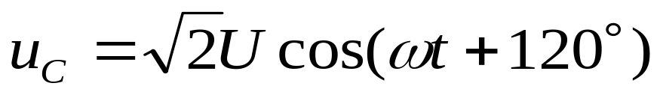
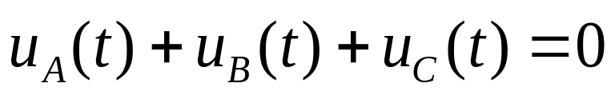
6-1 三相电路的基本概念
一、三相电源及其连接
1、对称三相电源
u_{A}
u_{B}
u_{C}
时域特征:

Slide 3
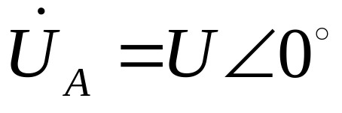
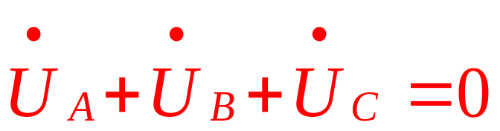
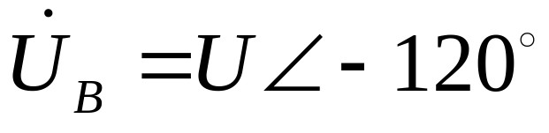


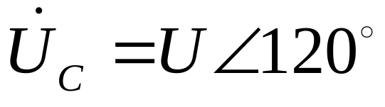



频域特征:
N
N
正序或顺序
反序或逆序

Slide 4
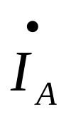
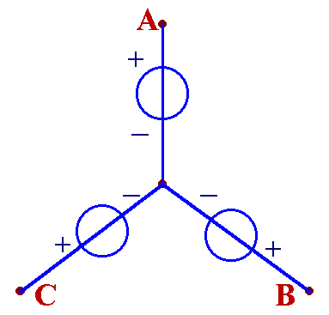




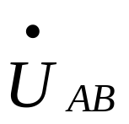



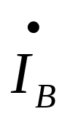

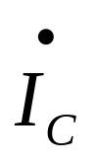
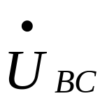
2、三相电源的连接
线电流
1）星形（Y形）连接
端线或火线
+
–
相电压
A
相电流
中线电流
中性点
N
中线或零线
+
–
B
线电压
C
线电流=相电流

Slide 5







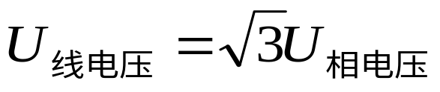

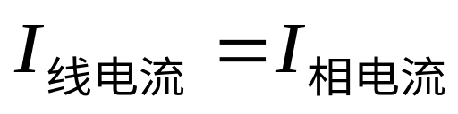
N
线电压：

Slide 6
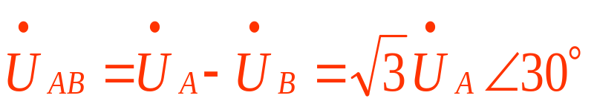
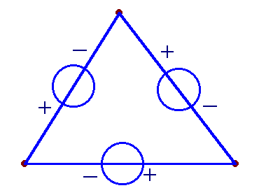
2）三角形（ Δ形）连接
Y形:
线电流=相电流
线电压：
线电流
端线
+
–
A
相电流
相电压
+
B
–
线电压
C
线电压=相电压
线电流 ≠ 相电流

Slide 7

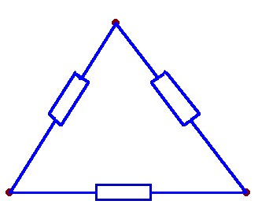
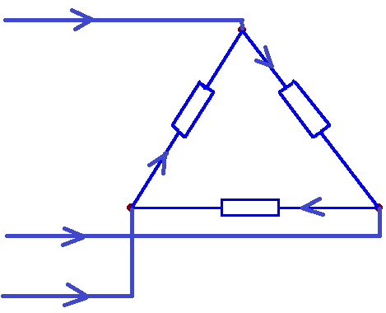
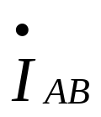
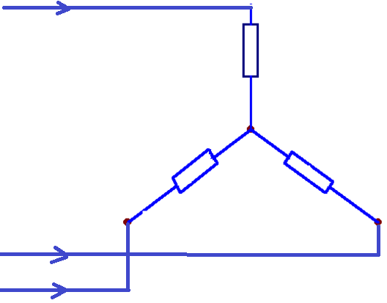

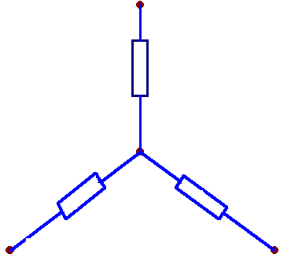

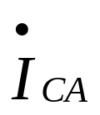
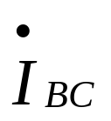





二、三相负载及其连接
Δ形:
线电压=相电压
线电流 ≠ 相电流
Y形连接
Δ形连接
Z_{A}
Z_{C}
Z_{A}
Z_{C}
Z_{B}
Z_{B}
如果Z_{A}=Z_{B}=Z_{C}
则称为对称（平衡）三相负载
对称三相电源
线电压与相电压关系
线电流与相电流关系
适用于
对称三相负载

Slide 8
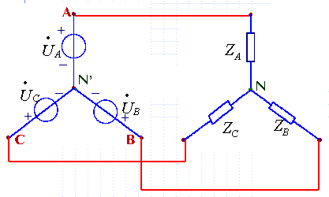

三、对称三相电路及其连接
1、对称三相电路：
对称三相电源与对称三相负载连接形成的电路。
2、连接方式：
中线电压
1) Y-Y连接
三相三线系统
三相四线系统

Slide 9
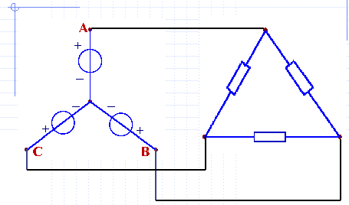
2)
Y- Δ连接
三相三线系统

Slide 10
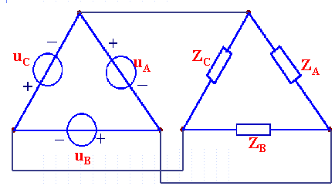






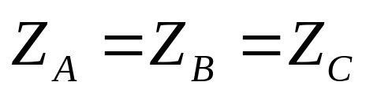

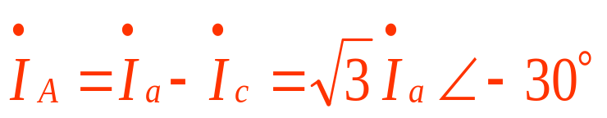
3)
Δ- Δ连接
三相三线系统
对称三相电路
线电压=相电压
线电流：

Slide 11
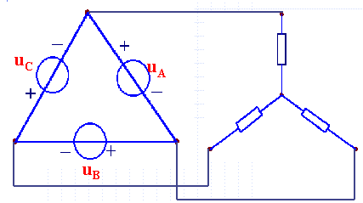
4)
Δ- Y连接
三相三线系统

Slide 12
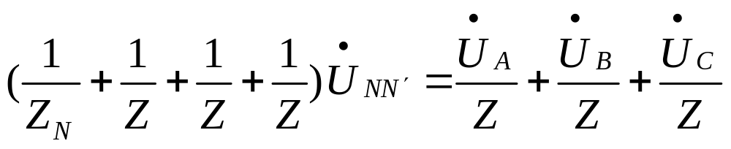
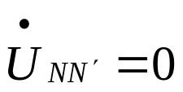

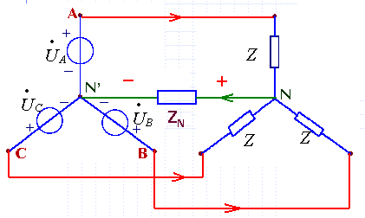
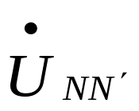


6-2 对称三相电路计算
1、 Y-Y连接
特点：
各相相互独立；互不影响。
分析法：
取A相计算，递推其余二相。

Slide 13

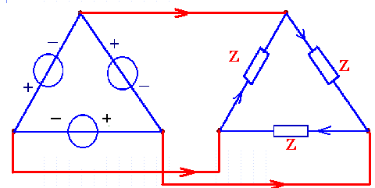
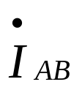

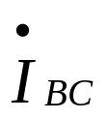


2、Δ- Δ连接
分析法：取A相计算，递推其余二相。
3、其它连接
等效变换成Y-Y 或Δ- Δ连接

Slide 14
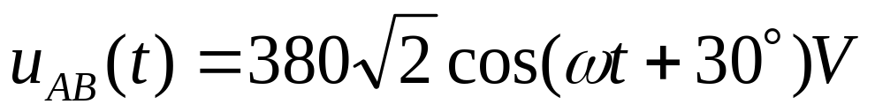
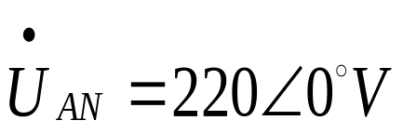
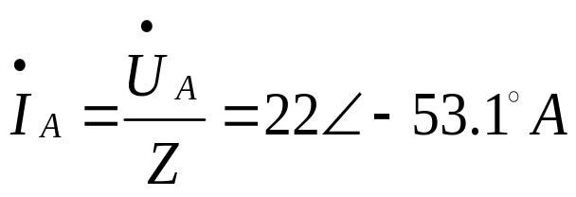
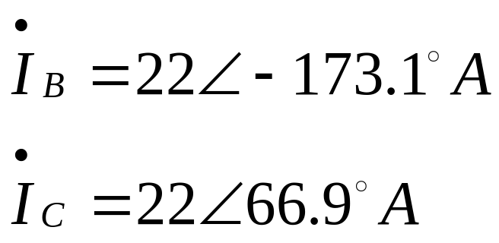
例1：已知平衡三相电路中，电源为Y型连接，Z=6+j8Ω，
，求各相电流相量。
解：Y联接：
利用对称性：
Notes:
此2题严家明有解

Slide 15
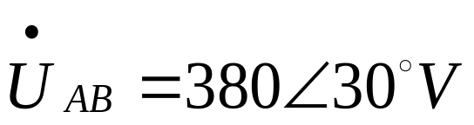
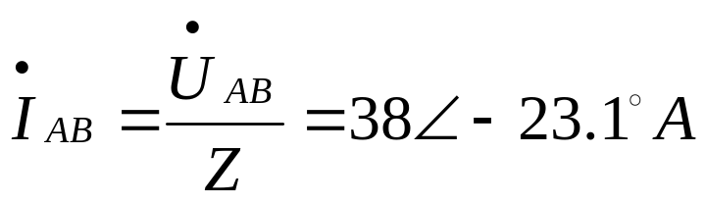
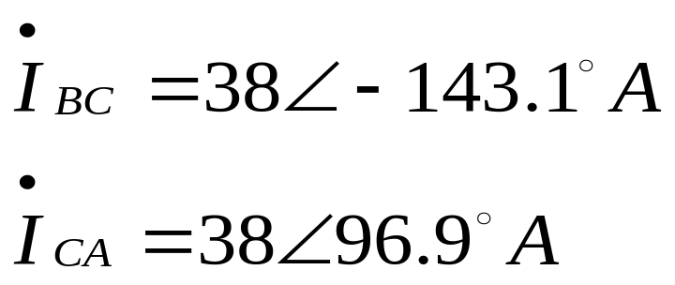
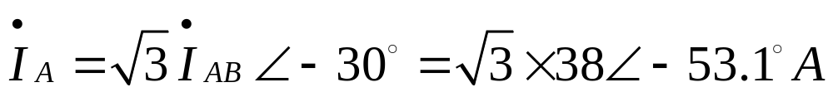
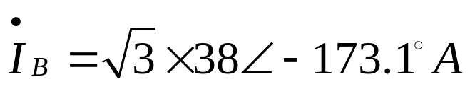
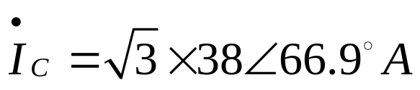
Δ联接：
利用对称性：
线电流：

Slide 16











例2：图示电路中，线电压U_{l}=380V，Z=19.2+j14.4Ω，
Z _{l} =3+j4Ω， 求负载端各线电流、线电压。
Z_{l}
İ_{A}
A´
解：设
将负载等效变换为Y型
Z_{l}
İ_{B}
B´
Z_{l}
İ_{C}
线电流
C´
Z_{l}
负载端相电压
Z_{l}
负载端线电压
Z_{l}

Slide 17







6-3 不对称三相电路的概念
不对称三相电路:
三相电路中有一部分不对称
通常是：电源对称，负载不对称。
Z_{A}
Z_{B}
因为：
N'
N
Z_{C}
使中点发生了偏移
Z₀

Slide 18





















N'
N
Z₀
N
N'
问题：
负载电流、电压不对称，各相牵制，彼此影响。负载端电压发生变化，工作不正常。
措施：连接中线，使
这时负载电流不对称，但各相独立，互不影响。

Slide 19








6-4 三相电路的功率及其测量
一、三相电路负载的功率
1、平均功率
平衡三相：
Y联接：
Δ联接：
平衡三相（Y或Δ）平均功率：

Slide 20










2、无功功率
平衡三相：
3、视在功率
平衡三相：
4、瞬时功率:
对称三相电路的瞬时功率为常量。
5、功率因数:
为一相负载的功率因数

Slide 21



二、三相电路功率测量
1）单相测量，三相相加。
2） 三相三线系统的二瓦计法。

Slide 22



说明：
1、只要是三相三线制，无论对称与否，都可用二瓦计法；
2、不对称三相四线制，不能用此法；
3、功率表读数可能为负，二表的代数和为负载的功率。

Slide 23







例1、已知平衡三相电路中，Z=6+j8Ω，
分别求负载Y联接和Δ联接时消耗的有功功率。
解： Y联接：
Δ联接：
考虑相电压（流）与线电压（流）
之间运算时的误差：

Slide 24










例2、 线电压380V对称三相电路，对称三相感性负载吸收的功率为2.5kW,cosϕ=0.866，求各功率表数。
（Y、Δ联接皆可）
对 称
三 相
感 性
负 载
解： Y联接：
则：
验证：
Notes:
邱关源 P258 有解

Slide 25
本章小结
1 三相电路的基本概念：
三相电源与三相负载；
Y形连接与Δ形连接；
端线（火线），线电压，
线电流；相电压，相电流；中线（零线），
中性点，中线电流，中线电压。
对称三相电路及其连接（四种）
线电压与相电压
线电压与相电压
的关系
2 对称三相电路计算
3 不对称三相电路的概念
4 三相电路的功率及其测量
平均（有功）功率，
无功功率，
视在功率，
瞬时功率。
三相三线系统功率测量的二瓦计法。

